Slide 1






NHÀ SỬ HỌC THÔNG THÁI

Slide 2


Câu 1:
Điều gì khiến Trương Định băn khoăn, suy nghĩ?
Giữa lệnh vua và lòng yêu nước thương dân, Trương Định chưa biết làm thế nào cho phải lẽ.
B. Nếu để đất đai của tổ tiên, dân chúng rơi vào tay giặc thì lòng ông không yên. Dân chúng và nghĩa quân không muốn giải tán lực lượng. …
C. Vì làm quan thì phải tuân lệnh vua nếu không thì chịu tội phản nghịch.
D. Tất cả ý trên đều đúng.

Slide 3
Câu 2:
Trước băn khoăn đó của Trương Định, nghĩa quân và dân chúng đã làm gì?
Nghĩa quân và dân chúng đã suy tôn Trương Định làm
“Bình Đông đại nguyên soái”.
B. Nghĩa quân và dân chúng đã suy tôn Trương Định làm
“ Bình Tây đại nguyên soái”. …
C. Nghĩa quân và dân chúng không làm gì cả.
D. Tất cả ý trên đều sai.

Slide 4
Câu 3:
Trương Định đã làm gì để đáp lại tấm lòng yêu mến của nhân dân?
Trương Định đã tuân lệnh vua, giải tán nghĩa binh.
B. Trương Định đã đi nhận chức Lãnh binh ở An Giang. …
C. Trương Định đã không tuân lệnh vua, ở lại cùng nhân dân chống giăc Pháp.
D. Tất cả ý trên đều đúng.

Slide 5



Slide 6



NỘI DUNG
Năm 1862, triều đình nhà Nguyễn kí hòa ước, nhường ba tỉnh miền Đông Nam Kì cho thực dân Pháp. Triều định ra lệnh cho Trương Định phải giải tán lực lượng kháng chiến nhưng Trương Định kiên quyết cùng nhân dân chống quân xâm lược.

Slide 7
Nêu cảm nghĩ của em về Bình Tây đại nguyên soái Trương Định.
Khâm phục Trương Định, Ông là người yêu nước, dũng cảm, đã biết đặt lợi ích của dân tộc, của nhân dân lên trên lợi ích của bản thân mình.

Slide 8
Nhân dân ta làm gì để bày tỏ lòng biết ơn và tự hào về ông ?
Nhân dân ta đã lập đền thờ ông, ghi lại những chiến công của ông, lấy tên ông đặt tên cho đường phố, trường học,…

Slide 9
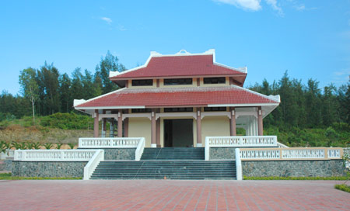
Nhà tưởng niệm Trương Định

Slide 10
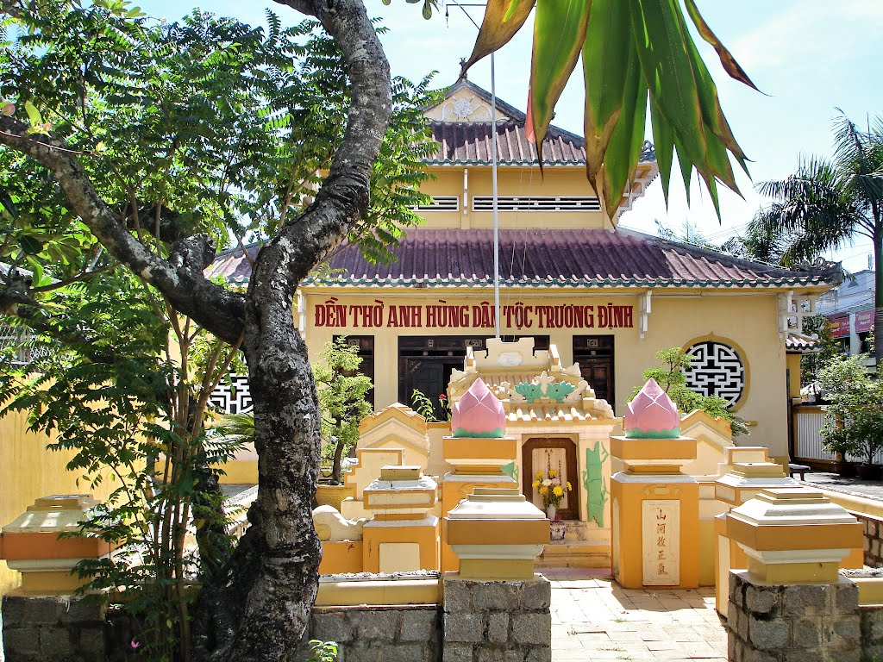
Đền thờ Anh hùng dân tộc Trương Định

Slide 11
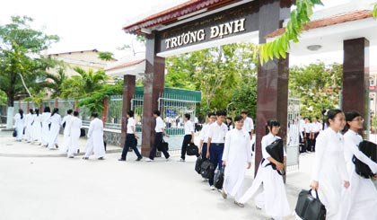
Trường Trương Định

Slide 12
DẶN DÒ
Ôn tập:
“Bình Tây đại nguyên soái” Trương Định
Chuẩn bị bài:
Nguyễn Trường Tộ mong muốn canh tân đất nước

Slide 13

CHÚC CÁC EM
HỌC TỐT

